Slide 1


Ankarsrum Assistent AB

Slide 2
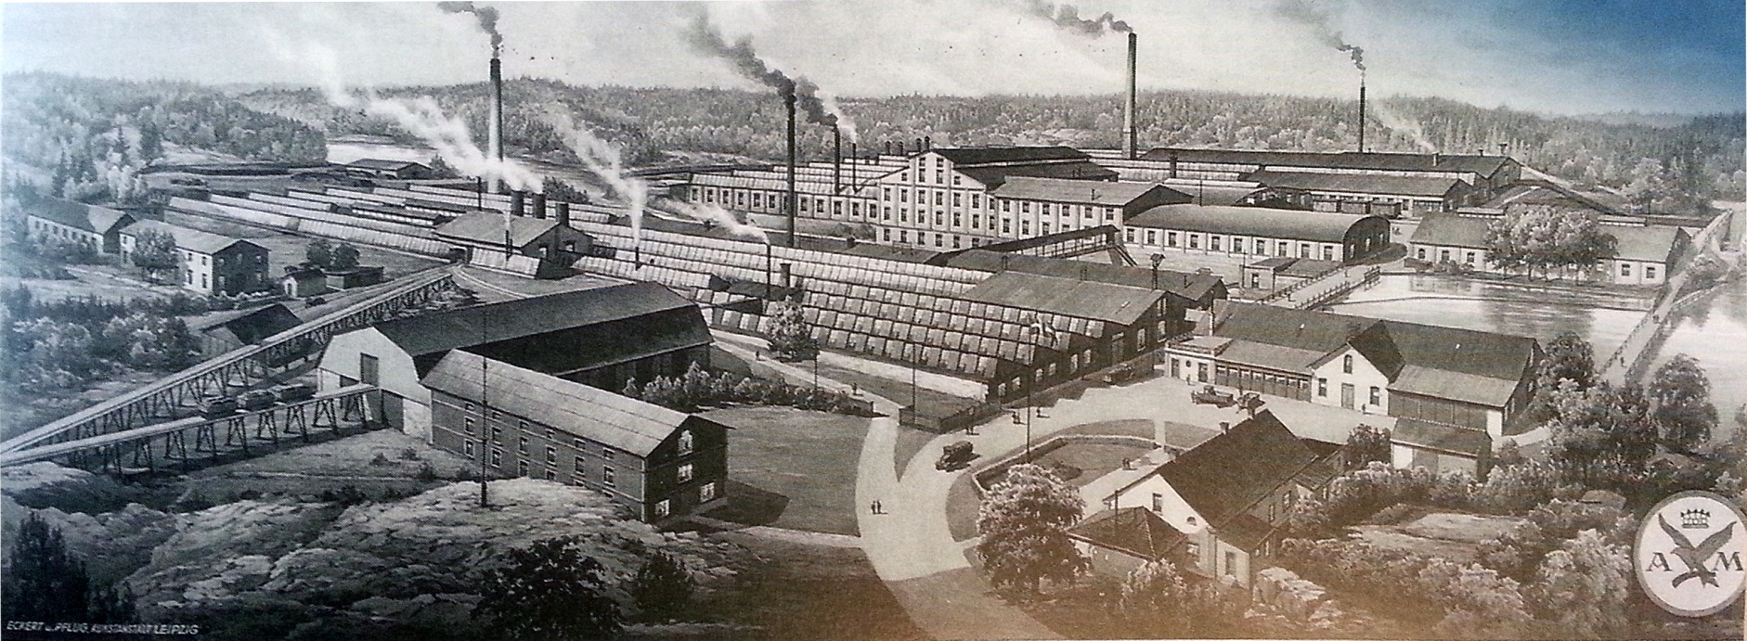
История Компании
Ankarsrums Bruk был основан в 1655 и это одно из старейших в Швеции предприятий которое продолжает работать и по сегодняшний день.
В начале ХХ века Ankarsrum был лидером по производству леса, газа и электрических печей. was a leading producer of wood, gas and electrical stoves.
В 1968 Ankarsrum вошел в состав концерна Electrolux. В 2001 году AB Traction выкупила Ankarsrum и переименовала его в компнаию Ankarsrum Industries.

Slide 3
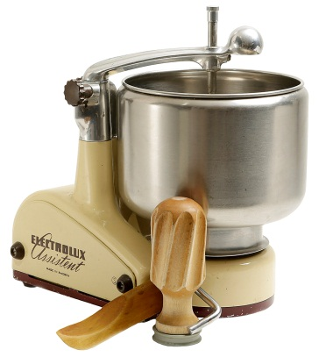
Ankarsrum Original
®
В 1939 году Alvar Lenning разработал
миксер Electrolux Assistent.
В 1969 году производство было перенесено из
Стокгольма в Ankarsrum на Юго-Востоке Швеции
В 2009 году Ankarsrum Assistent выкупил у
Electrolux права на данную модель и изменил ее
название на Assistent Original
В 2012 году бренд был изменен на
Ankarsrum® Original

Slide 4
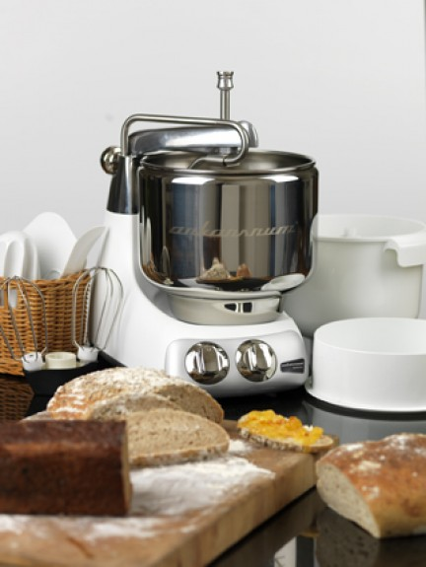
Почему Ankarsrum Original?
®
ДОЛГОВЕЧНОСТЬ.
Мы хотим, чтобы продукция, которую мы производим служила Вам не менее 30 лет, поэтому мы предоставляем 5-летнюю гарантию.
ПРОИЗВОДИТСЯ С 1940.
Все производимые модели совместимы с более ранними моделями. Вы спокойно можете использовать современные аксессуары для вашей 70-летней машины, и наоборот.
КОМПАКТНОСТЬ.
Высокая производительность. Вы можете приготовить до 5 кг теста за раз, используя 7 литровую миску.
ОДИН АППАРАТ, 18 АКСЕССУАРОВ.
Используйте машину, для того чтобы месить, нарезать, перемалывать, готовить соки и многое другое ...
МОЩНЫЙ.
Мощный двигатель на 800 Вт (600 Вт) данного агрегата, позволит справиться с самой тяжелой работой на кухне.
СТИЛЬНЫЙ.
Модернизированный дизайн, также популярен сегодня, как и в 1950-х годах.

Slide 5
БАЗОВАЯ КОМПЛЕКТАЦИЯ.
AKM6220

Slide 6
КОМПЛЕКТАЦИЯ DELUXE
AKM6290

Slide 7
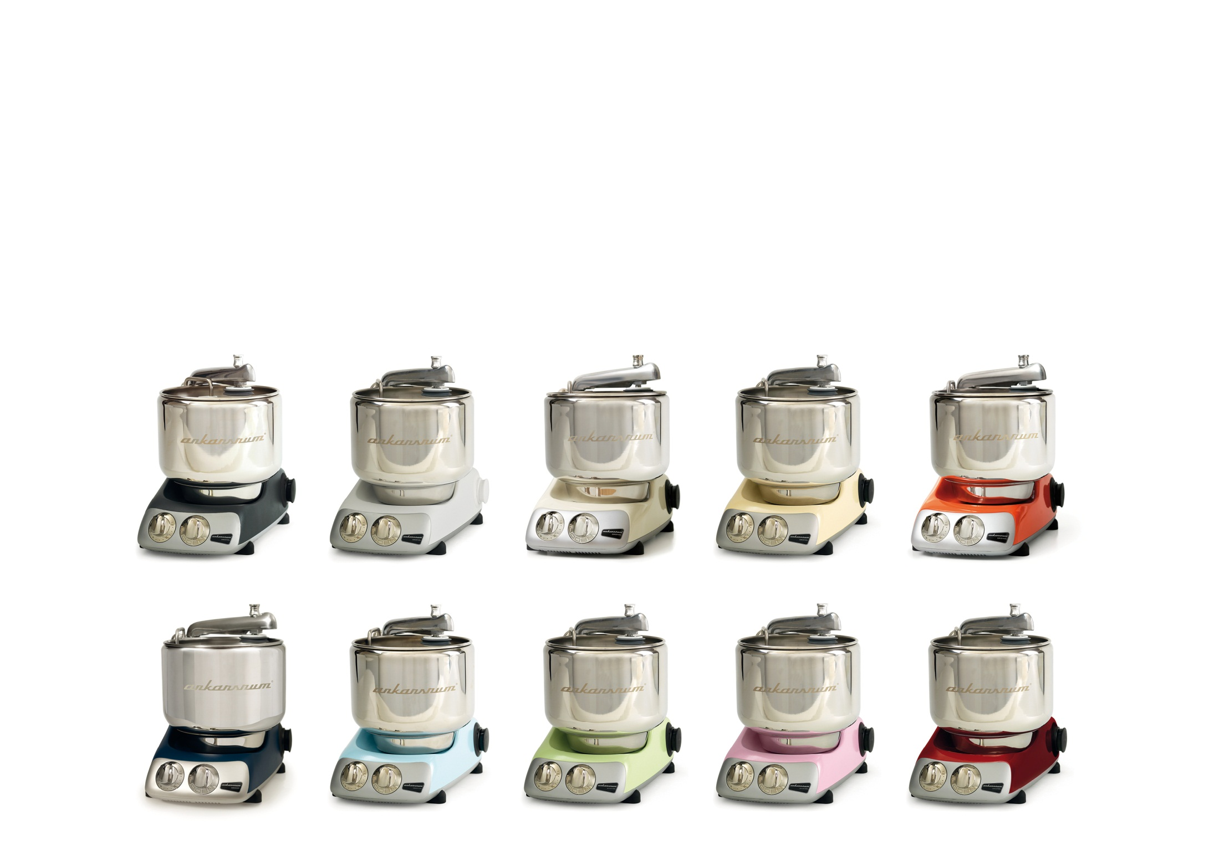
Отличаются не только внутренней комплектацией, но и внешним видом
Черный
Белый перламутр
Кремовый/светлый
Кремовый
Оранжевый
Королевский синий
Перламутровый синий
Перламутровый зеленый
Перламутровый розовый
Красный металлик

Slide 8
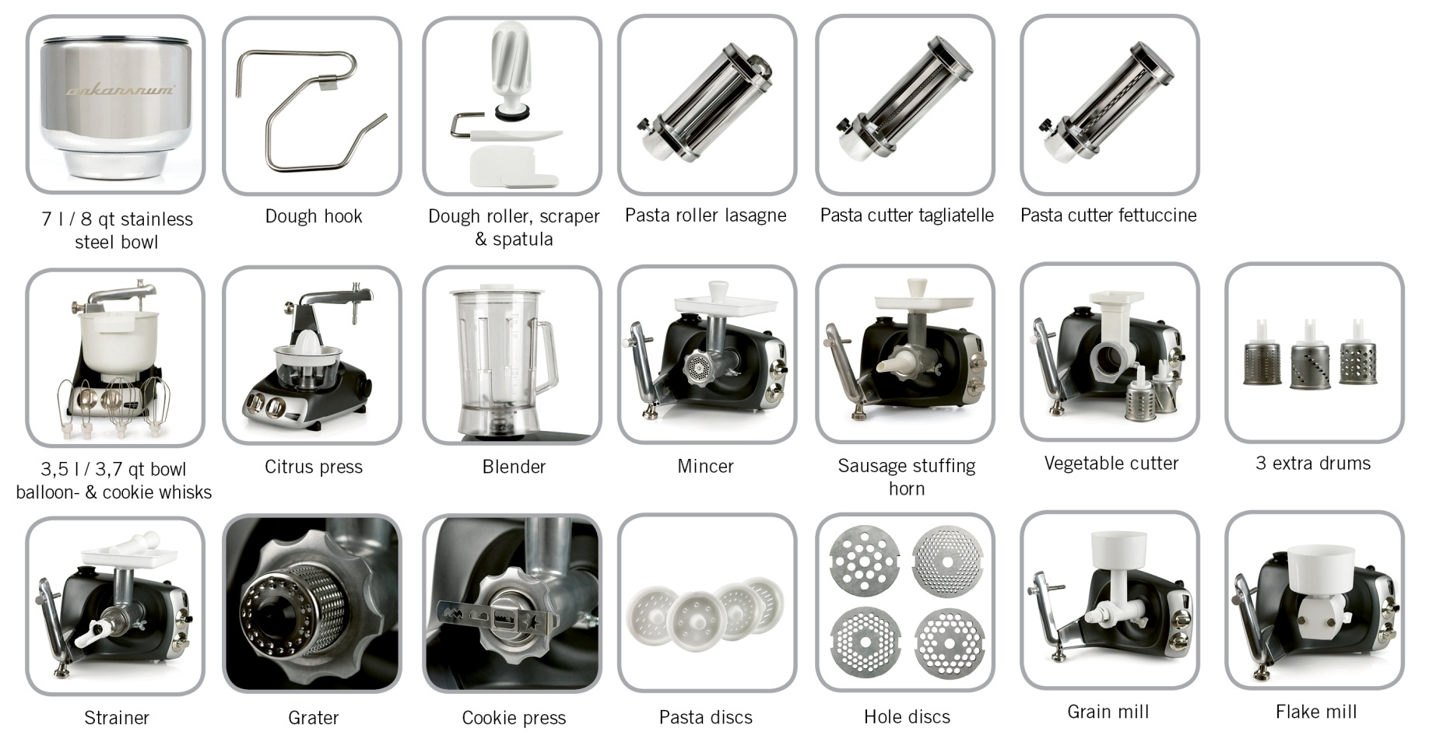
Широкий ассортимент аксессуаров

Slide 9
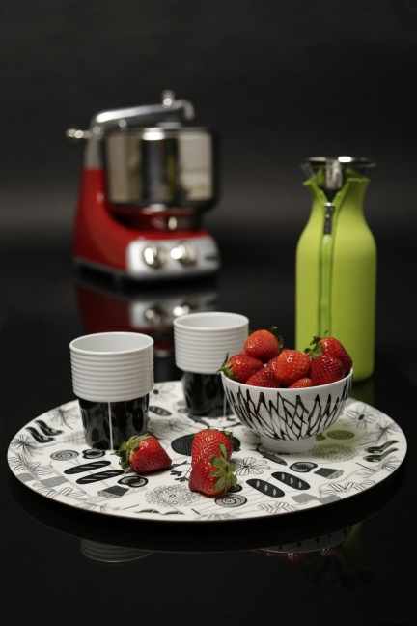
Кухонный дизайн от Ankarsrum
В мае 2013 года, мы разработали новую линию кухонных аксессуаров (подносы, подставки под горячее и др.) – это первый шаг в новом подходе в разработке кухонного дизайна от компании Ankarsrum.
Идея состоит в том, чтобы производить линию функциональных продуктов и элегантных аксессуаров, как дополнение к кухонному комбайну Ankarsrum® Original.
Эти аксессуары отличаются высоким качество, стильным дизайном, и, как и комбайны, исключительно разработаны и произведены в Швеции.

